Slide 1

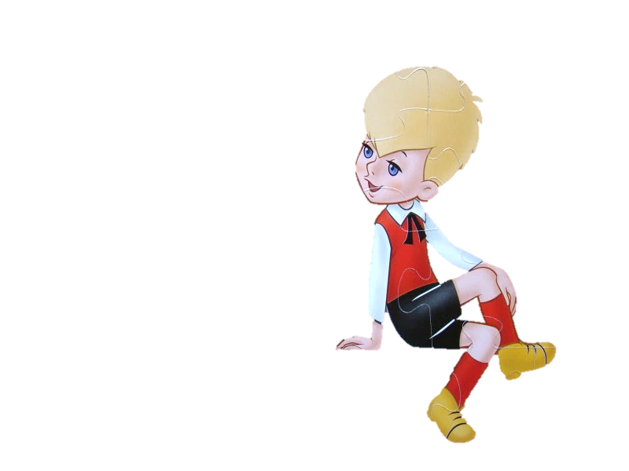
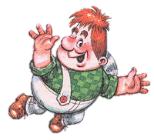

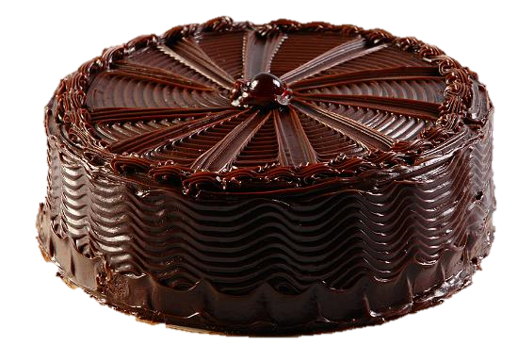


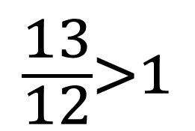
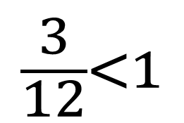
Обикновени дроби - видове
$$\frac{3}{12}<1$$
$$\frac{13}{12}>1$$

Slide 2





Правилни обикновени дроби
$$\frac{a}{b} е правилна, ако a<b; \frac{a}{b}<1$$
$$\frac{0}{3}$$
$$\frac{1}{3}$$
$$\frac{2}{3}$$

Slide 3


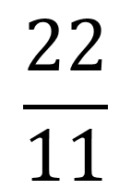

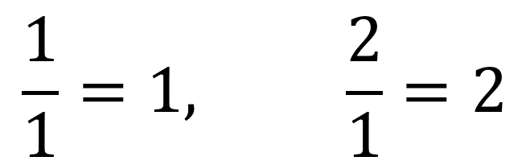

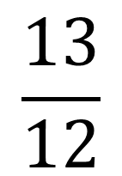

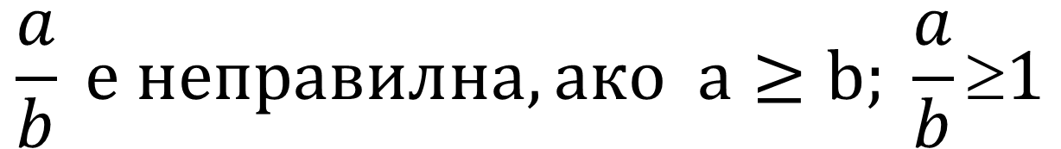


Неправилни обикновени дроби
$$\frac{a}{b} е неправилна, ако a≥b; \frac{a}{b}≥1$$
$$\frac{5}{1}$$
$$\frac{5}{2}$$
$$\frac{5}{3}$$
$$\frac{5}{4}$$
$$\frac{13}{12}$$
$$\frac{22}{11}$$
$$\frac{а}{1}$$
$$\frac{1}{1}=1, \frac{2}{1}=2$$
$$\frac{5}{5}$$

Slide 4






Съкратима и несъкратима дроб
дроб | Делители на числителя | Общи делители | Вид дроб
 | Делители на знаменателя
$$\frac{12}{18}$$
Делители на 12 – 1, 2, 3, 4, 6, 12
съкратима
1, 2, 3, 6
Делители на 18 – 1, 2, 3, 6, 9, 18
Делители на 50 – 1, 2, 5, 10, 25, 50
несъкратима
$$\frac{50}{33}$$
1
Делители на 33 – 1, 3, 11, 33

